Slide 1
Tester2结案报告(简洁版)
PXIe4135投入量产
Onezhenji bianhui
2023.03.17

Slide 2
Dimensions
测量精度-对比Agilent-4155C；
测量速度-对比Agilent-4155C；
可靠性；
用户认可。

Slide 3
精度对比->MOSFET idVg曲线对比（Vtlin）
PXIe-4135 is smoother than Agilent4155C

Slide 4
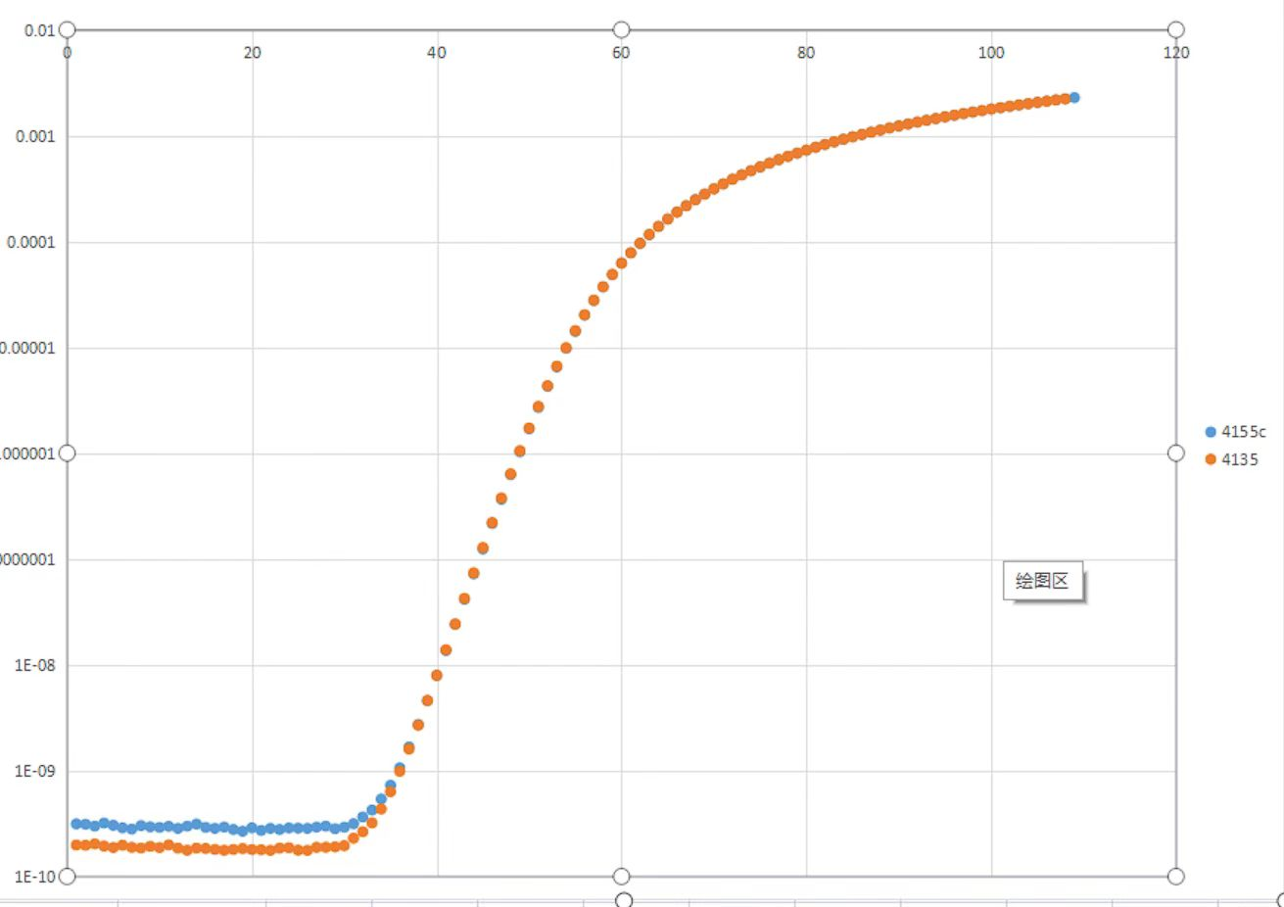
精度对比->MOSFET idVg曲线对比（VtSat）

Slide 5
PXIe-4135为什么选择40ms Sourcedelay？

Slide 6
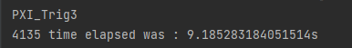
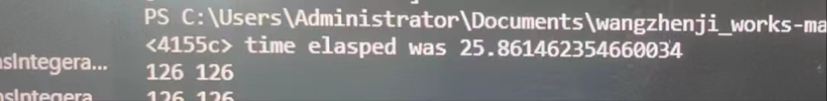
速度对比->MOSFET idVg曲线扫描_measurement autorange
Instruments | Agilent4155C | NI PXIe-4135
Integration Time | 5ms | 5ms*
HoldTime | 500ms | 500ms
SourceDelay | 10ms | 40ms*
Autorange | ON | ON
Voltage Steps | 126个 | 126个
总耗时 | 25.86s | 9.19s
* PXIe4135 autorange_minimum _apertureTime = 5ms

Slide 7
可靠性
维度1： 长时间(12h+)运行无硬件报错 → ✔
维度2：长时间(12h+)运行精度无明显浮动 → 未验证

Slide 8
用户认可

Slide 9
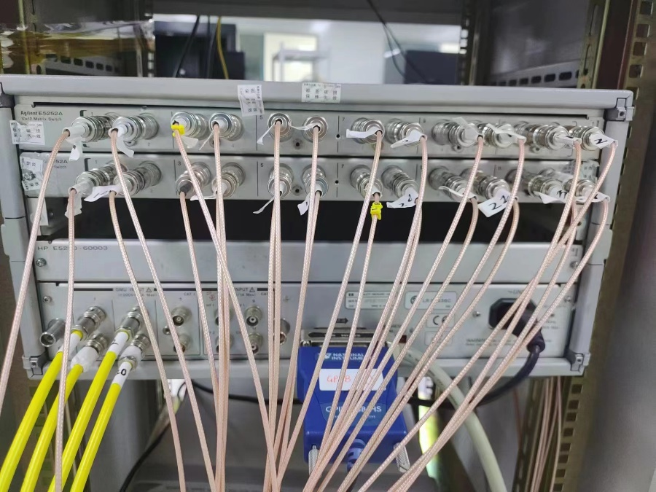
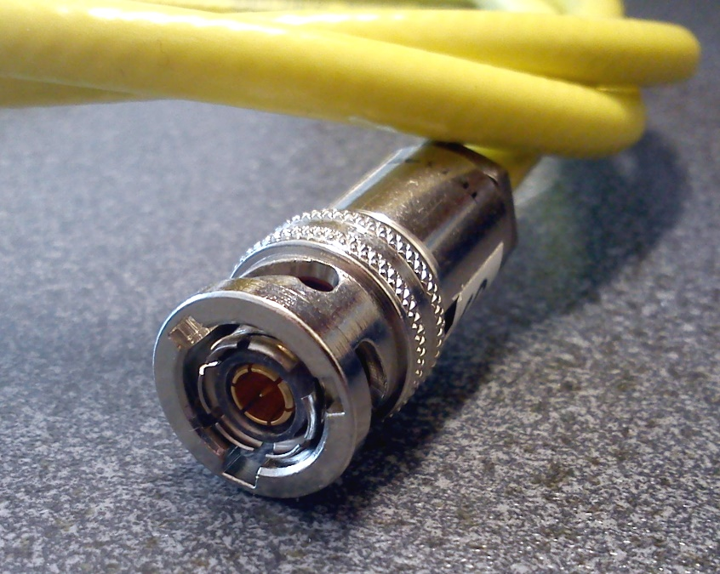
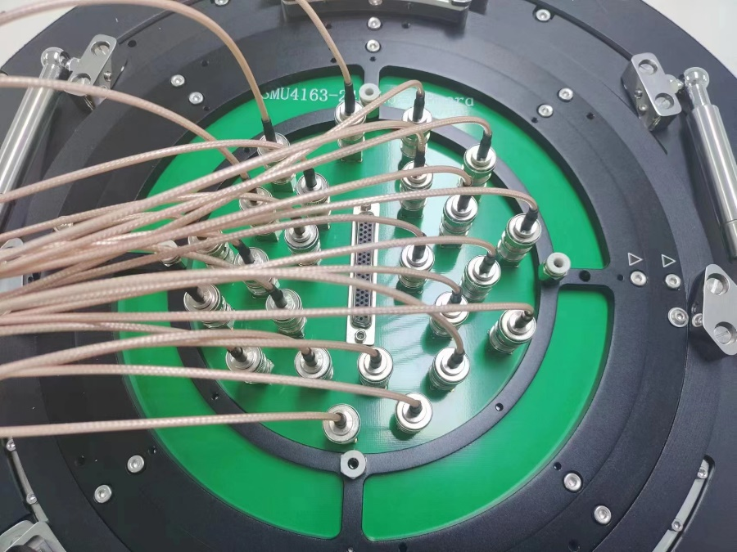
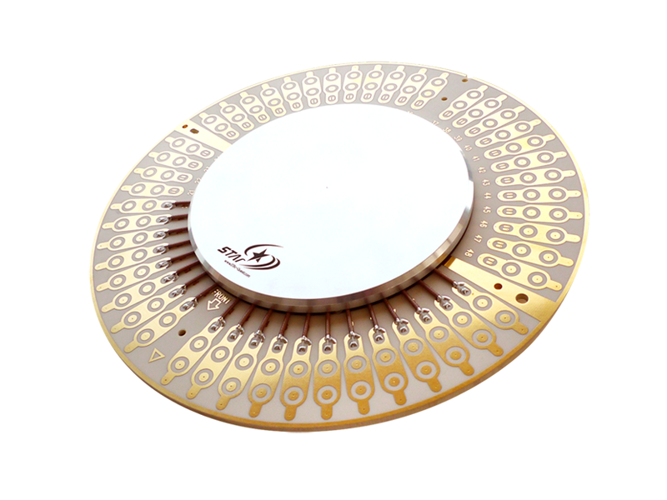
Next Step → To reduce Leakage

